Slide 1
§5.4 秦九韶定理 Euler函数

Slide 2
§5.4.1 一次同余式组 秦九韶定理
定理5.4.1 设[m₁,m₂]为m₁，m₂的最低公倍数。则同余式组
x≡a₁ (mod m₁)
x≡a₂ (mod m₂) ……………..(1)
在mod[m₁,m₂]下有唯一解的充要条件为
(m₁,m₂)|(a₁-a₂) ……………………….(2)
Note:当此定理中的(m₁,m₂)=1这种特殊情况时，则（1）有关于模m₁m₂唯一解。推广此特殊情形即得到中国剩余定理，也称为孙子定理。后经过秦九韶整理和解法的推广，我们这里称之为秦九韶定理。

Slide 3
证明：
必要性。记m₁，m₂的最高公因数和最低公倍数分别为d，m，即d=(m₁,m₂)，m=[m₁,m₂]。若(1)有解x₀，则 x₀≡a₁(mod d)，x₀≡a₂(mod d)，从而d|(a₁-a₂)。
充分性。若d|(a₁-a₂)，往证(1)在模m下有唯一解。

Slide 4
证明：
存在性. 因为x≡a₁(mod m₁)解的形式为 x=a₁+m₁y，代入(1)的二式中，得
a₁+m₁y≡a₂(mod m₂)，即
m₁y≡a₂-a₁ (mod m₂)。
由d=(m₁,m₂),知，d| m₁, d| m₂, 再由
d|(a₁-a₂)，及性质9知，
(m₁/d)y≡ (a₂-a₁)/d (mod m₂/d)，
由d=(m₁,m₂),知，(m₁/d,m₂/d)=1，
由上节的定理5.3.1知，关于模m₂/d，y有唯一解y₁。因此，x有解 x₁=a₁+m₁y₁。

Slide 5
唯一性.若x’，x”都是(1)的解，则
x’-x” ≡0(mod m₁)，x’-x” ≡0(mod m₂)。即 m₁|(x’-x”)，m₂|(x’-x”)， 亦即，x’-x”为m₁和m₂的公倍，而m为m₁和m₂的最小公倍，故m|(x’-x”)，即
x’ ≡x”(mod [m₁,m₂])。

Slide 6
定理5.4.2(秦九韶定理)
设m₁, m₂ , …, m_{k}两两互质。a₁, a₂, …, a_{k}为k个整数，则下列同余式组有解，且在
模m₁ m₂ …m_{k}下解唯一：
x≡a₁(mod m₁)，
x≡a₂(mod m₂)，
.... ... ...，
x≡a_{k}(mod m_{k})。
(3)

Slide 7
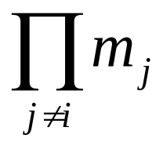
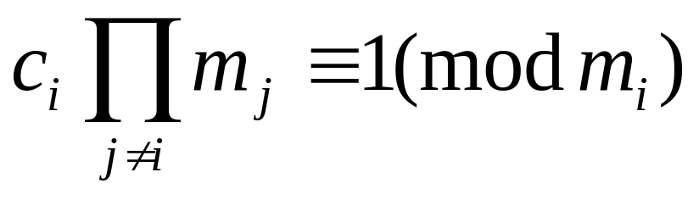
证明 :
存在性. 先不讨论普遍情形而先求l_{i}，i=1,…,k，使适合下列特殊的合同式：
l_{i}≡1(mod m_{i})，
l_{i}≡0(mod m_{j})，j≠i (4)
因j≠i时，m_{i}和m_{j}互质，由定理5.2.3知，m_{i}和 互质，从而由定理5.3.1，有c_{i}使

Slide 8
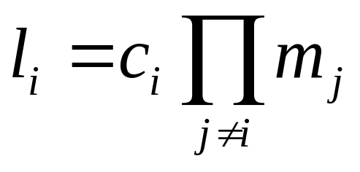
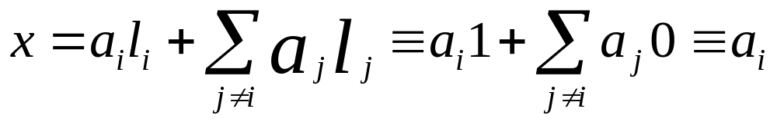
证明 :
取 ，则l_{i}适合(4)。今取
x=a₁l₁+…+a_{k}l_{k} (5)
则模m_{i}， ，故x适合(3)。

Slide 9
证明 :
唯一性. 若x，x′都适合(3)，则
x≡x′(mod m_{i})，i=1,…,k，即
m_{i}| x-x′，再由m₁, m₂ , …, m_{k}两两互质，及定理5.2.4，得
m₁m₂ … m_{k} | x-x′
故
x≡x′ (mod m₁…m_{k})
Notes:
若仅从定理5.4.2证明的角度看，我们完全可以作为定理5.4.1特殊情况的推广，使用数学归纳法给出一个合适的证明。这里使用了构造性证明方法，先构造一些满足局部合同式的局部解，再把这些局部解合起来构造成整体解。

Slide 10
Note:证明过程使用了构造性证明方法，先构造一些满足局部合同式的局部解，再把这些局部解合起来构造成整体解。
（1）对i=1,…,k解合同方程
求出C_{i}。
（2）
（3） x=a₁l₁+…+a_{k}l_{k}

Slide 11
例5.4.1
求x满足同余式组：
x≡1(mod 4)
x≡2(mod 5)
x≡3(mod 7)
解：因为模4，5，7两两互质，所以可以用上述定理的构造性证明过程求解。先求l₁，l₂，l₃使得

Slide 12
例5.4.1
l₁≡1(mod 4) l₂≡1(mod 5) l₃≡1(mod 7) l₁≡0(mod 5) l₂≡0(mod 4) l₃≡0(mod 4)
l₁≡0(mod 7) l₂≡0(mod 7) l₃≡0(mod 5)
得l₁=35c₁，l₂=28c₂，l₃=20c₃，c₁满足35c₁≡1(mod 4)，即 3c₁≡1(mod 4)，从而 c₁≡3(mod 4)。故l₁=105。同理得l₂=56， l₃=120。
于是
x=1×105+2×56+3×120=577≡17(mod 140)。

Slide 13
南宋数学家 秦九韶（公元1202~1261年）
1247年，著成『数书九章』十八卷，这是一部划时代的巨著，它总结了前人在开方中所使用的方法，将其整齐而有系统地应用到高次方程的有理或无理根的求解上去。
秦九韶给出了解一次同余式组的一般方法以及理论上的证明，并将它定名为“大衍求一术”，在世界数学史上占有崇高的地位。
对「正负开方术」﹝高次方程的数值解法）等也有十分深入的研究。

Slide 14
§5.4.2 一元高次同余式的化简
定理5.4.3 设f(x)是整系数多项式,m=p₁^{r1}p₂^{r2}…p_{n}^{rn} 为m的质因数分解式，则同余式
f(x) ≡0(mod m) (6)
与下述同余式组等价
f(x) ≡0(mod p₁^{r1}) (7)
… …
f(x) ≡0(mod p_{n}^{rn} )
证明：（6）的解显然是（7）的解。
反之，若x₁是（7）的解，则 p_{i}^{ri}|f(x₁)。注意到p₁^{r1}，p₂^{r2}，…，p_{n}^{rn} 两两互质，故 p₁^{r1}p₂^{r2}…p_{n}^{rn}|f(x₁)，即m|f(x₁)。因此 f(x₁)≡0(mod m)，即x₁是（6）的解。

Slide 15
当求解的同余式模较大且是合数时，可以将原同余式转化为模较小的同余式组进行求解。
例5.4.2 求解同余式 37x≡55(mod 60)
解：注意到（37，60）=1，故完全可以用上节的定理5.3.1证明和辗转相除法求解。这里用同余式组来求解。因为60=2²×3×5，所以原同余式等价于
37x≡55(mod 4) 37x≡55(mod 3) 37x≡55(mod 5)
等价化简同余式组得
x≡3(mod 4) x≡1(mod 3) 2x≡0(mod 5)
又因为（2，5）=1，所以又等价于
x≡3(mod 4) x≡1(mod 3) x≡0(mod 5)
解此同余式组得 x≡55(mod 60)

Slide 16
秦九韶定理本身是解一种最简单的同余式组，较一般的
情况是
f₁(x)≡0(mod m₁) (8)
… … …
f_{k}(x)≡0(mod m_{k})
其中m₁，…，m_{k}两两互质，f_{i} (i=1, …, k)为整系数多项
式。假若（8）中第i个同余式有解a_{i}，则（8）式的求解
就转化为一系列下述形式的同余式组的求解：
x≡a₁ (mod m₁)
… … …
x≡a_{k} (mod m_{k})
因此，秦九韶定理即是求解最简单的同余式组的方法，
也是解高次同余式组的基础。

Slide 17
§5.4.3 剩余系遍历 Euler函数
在x=a₁l₁+…+a_{k}l_{k} 中，让a₁经过mod m₁的一个完全剩余系变化，…，a_{k}经过mod m_{k}的一个完全剩余系统变化，这样，我们共得到m₁…m_{k}个x 。设
x′=a₁′l₁+…+a_{k}′l_{k}，
x ″=a₁″l₁+…+a_{k}″l_{k}。
是两个这样的x 。

Slide 18
于是， x′≡ a′₁(mod m₁)
………………，
x ′≡ a′_{k} (mod m_{k})；
x ″≡a₁ ″(mod m₁)，
……………………，
x ″ ≡a _{k} ″(mod m_{k})。
所以，若a₁′,…,a_{k}′和a₁″, …, a_{k}″不全同，则
x ′≡ x ′′ (mod m₁…m _{k})
这就是说，我们得到的m₁…m_{k}个x mod m₁…m _{k} 在不同的剩余类内，但mod m₁…m_{k}只有m₁…m_{k}个剩余类，所以下面的定理成立。

Slide 19
定理5.4.4（遍历定理）
设m=m₁…m_{k}，而m₁,…,m_{k}两两互质。在x=a₁l₁+…+a_{k}l_{k}中，使a₁,…,a_{k}分别遍历mod m₁ , …,mod m_{k}的各一个完全剩余系，则x遍历mod m的一个完全剩余系。

Slide 20
Euler函数
结论：设n是任意正整数， A 为mod n的任意剩余类，a∈A。若a和n互质，则A中任意数和n互质。
证明：任取b∈A，则b≡a(mod n)，即，n|b-a，故有q，使得a=b+qn。
反证。若b和n不互质， 则b和n 有大于1的公因数d，即d|b,d|n，故d|b+qn，即d|a。
因此，d为a,n的公因数，且d>1，这与a和n
互质矛盾。

Slide 21
Euler函数
可见，若A中有一个数和n互质，则其中所有的数都和n互质。故A 中的数或者都和n互质，或者都和n不互质。
例.mod 6
2，8，16 ，…,与6都不互质。
5，11，17，…,与6都互质。
定义.设A 为mod n的一个剩余类，若对a∈A，a与n互质，则称剩余类A与n互质。

Slide 22
Euler函数
定义 和n互质的剩余类的个数称为Euler(欧拉)函数,记为ϕ(n)。
定义 从和n互质的每一个剩余类中取出一个数，这样得到的ϕ(n)个数称之为作成mod n的一个简化剩余系。
显然，从mod n的一个非负最小完全剩余系中取出与n互质的那些数,就得到mod n的一个简化剩余系，因而ϕ(n)等于≤n的正数中和n互质的数的个数。

Slide 23
例 n=10，则mod n的一个完全剩余系为0，1，…，9，一个简化剩余系为1，3，7，9，ϕ(10)=4。
例 n=12，则mod n的一个完全剩余系为0，1，…，11，一个简化剩余系为1，5，7，11，ϕ(12)=4。
如何求Euler函数 →

Slide 24
定理5.4.5
设m=m₁…m_{k}，而m₁, …, m_{k}两两互质。则
ϕ(m)= ϕ(m₁) ϕ(m₂) …ϕ(m_{k}) (9)
例. ϕ(2646)= ϕ(2×27×49)
= ϕ(2) ×ϕ(27)×ϕ(49)

Slide 25
证明：
设mod m_{i}的一个简化剩余系为D_{i} (i=1, … , k)，mod m的一个简化剩余系为D，我们证明：D₁×D₂×…×D_{k}与D可以建立1-1映射。
定义映射σ如下:
(a₁,…,a_{k})→ x= a₁l₁+…+a_{k}l_{k}
对任意(a₁,…,a_{k})∈D₁×D₂×…×D_{k}，有a_{i}与m_{i} (i=1, … , k)互质，而x ≡a_{i} (mod m_{i})，从而有x与m_{i}互质，i=1, … , k，由定理5.2.3， x和m互质。即σ是D₁×D₂×…×D_{k}到Ｄ内的一个映射，由遍历定理知σ是单射。

Slide 26
证明：
再证σ为满射，对任意x∈Ｄ，则由遍历定理知，存在a₁,…,a_{k}分别属于mod m_{１}，…，mod m_{k}的完全剩余系，使得x= a₁l₁+…+a_{k}l_{k} 。下面证明(a₁,…,a_{k})∈D₁×D₂×…×D_{k}，由于x与m互质，所以x与m_{i}互质。而x≡a_{i} (mod m_{i})，因而a_{i}与m_{i}互质，即(a₁,…,a_{k})∈D₁×D₂×…×D_{k}。因此σ为1-1映射。于是D的元素个数与D₁×D₂×…×D_{k}的元素数相同。
注意到D₁×D₂×…×D_{k}的元素数为ϕ(m₁)…ϕ(m_{k})，Ｄ的元素数为ϕ(m)，故ϕ(m)＝ϕ(m₁)…ϕ(m_{k})。
下面方法更好 →

Slide 27
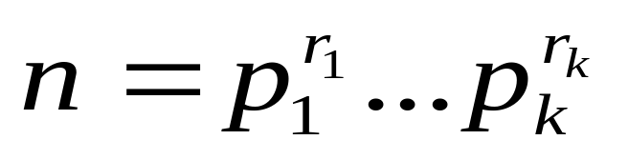
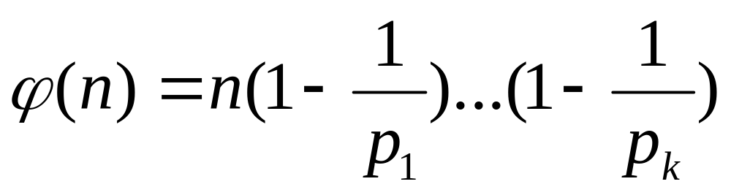
定理5.4.6
设 是n的质因数分解式，p₁, …, p_{k}都不同，于是
例 ϕ(2646)= ϕ(2×3³×7²)
= 2646×(1-1/2)(1-1/3)(1-1/7)=756

Slide 28
证明：首先考虑最简单情形:
n=p为质数，则ϕ(n)=p-1=p(1-1/p)，结论成立。
其次考虑n=p^{r}，p为质数，而求ϕ(p^{r})。
因为一个数a和p^{r}互质等于说a不是p 的倍数，所以ϕ(p^{r})就是从1到p^{r}的p^{r}个数中找出不是P倍数的数的个数。
而从1到p^{r}的p^{r}个数中，是p的倍数的共p^{r-1}个，即
p，2p，…，p^{r-1}p
因而和p互质的共p^{r}- p^{r-1}个，故
ϕ(n)=ϕ(p^{r})= p^{r}- p^{r-1}= p^{r} (1- 1/p)
结论成立。

Slide 29
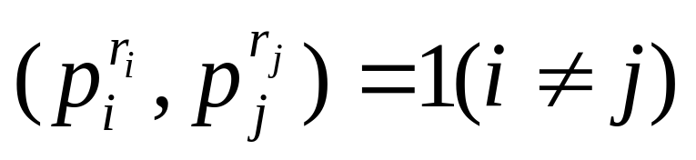
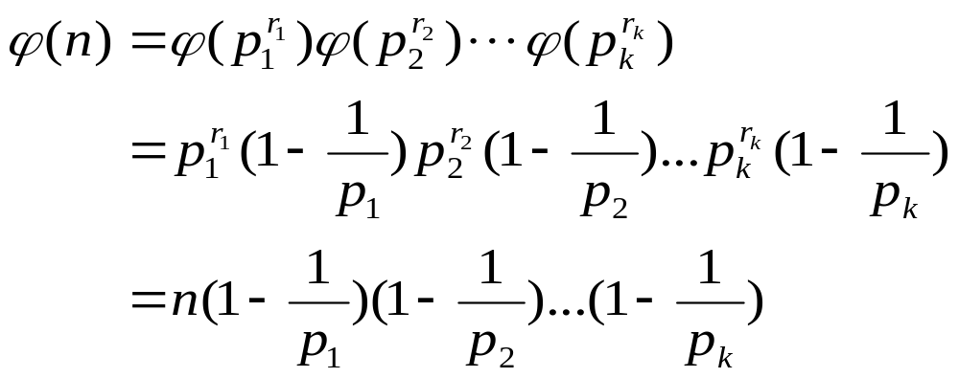
证明：
第三考虑一般情况， ，p₁,…,p_{k}互不相同，则(p_{i}, p_{j})=1 (i≠j)。从而
。由定理5.4.5及上述第二种情形证明有

Slide 30
定理5.4.7(Fermat-Euler定理,Euler1760年提出)
若a和n互质，则a^{ϕ(n)}≡1(mod n)（证明见下页）
例：a=3,n=10,3与10互质,ϕ(10)=4,则3⁴≡1(mod 10)
a=5,n=12,5与12互质,ϕ(12)=4,则5⁴≡1(mod 12)
推论1(Fermat小定理Ⅰ)
若p是质数而p| a，则a^{p-1}≡1(mod p)。
--1640年Fermat提出,1736年Euler证明
推论2（Fermat小定理Ⅱ）
若p为质数，则对任意整数a,都有a^{p}≡a(mod p)。
例:p=3, 2³⁻¹≡1(mod 3) 2³≡2(mod 3)

Slide 31
Fermat-Euler定理 若a和n互质，则a^{ϕ(n)}≡1(mod n)
证明：设r₁，…，r_{ϕ(n)} 是mod n 的一个简化剩余系，则
(r_{i}, n)=1，i=1，…，ϕ(n)，从而(r₁…r_{ϕ(n)}，n)=1。
再看ar₁,…,ar_{ϕ(n)}
(1)当i≠j时，往证ar_{i}≡ ar_{j}(mod n) 。
反证。若ar_{i}≡ ar_{j}(mod n)，则因a和n互质，得r_{i}≡r_{j}(mod n)，矛盾。
(2)往证ar_{i}一定属于某简化剩余类， i=1，…，ϕ(n)。
因为(a, n)=1， (r_{i}, n)=1，所以(ar_{i}, n)=1。必有r₁，…，r_{ϕ(n)} 中某个r _{j}，使得ar_{i} ≡ r_{j} (mod n)。
因此，ar₁，…,ar_{ϕ(n)} 也作成mod n 的一个简化剩余系（即是说，如
果把剩余类中元素看成同一个元素的话， ar₁,…,ar_{ϕ(n)}是r₁，…，
r_{ϕ(n)}的一个重新排列）。因此，
ar₁…ar_{ϕ(n)}≡r₁…r_{ϕ(n)} (mod n)。
而(r₁…r_{ϕ(n)}，n)=1，故消去律成立，于是a^{ϕ(n)}≡1(mod n)。

Slide 32
例. 取n=12，a=7，则ϕ(12)=4，模12的一个简化剩余系为
r₁=1，r₂=5，r₃=7，r₄=11，
ar_{i}构成的简化剩余系为
ar₁=7，ar₂=35，ar₃=49，ar₄=77。
按照模12合同两个简化剩余系对应关系如下：
r_{i} ： 1 5 7 11
ar_{i} ： 7 35 49 77
即 7≡7 (mod 12)
35≡11(mod 12)
ar₁…ar_{ϕ(12)}≡r₁…r_{ϕ(12)} (mod 12)。
故，7⁴≡1(mod 12)

Slide 33
Note:由Fermat-Euler定理，知若a和m互质，则a^{ϕ(m)}≡1(mod m) 。
因此，若a和m互质， 则ax≡1 (mod m)的一个解为a^{ϕ(m)-1}，从而ax≡b (mod m)的一个解为ba^{ϕ(m)-1}，即，若 a和m互质，则 ax≡b (mod m)存在解----用另一种方法证明解的存在性。

Slide 34
求解一次合同方程的方法
方法三:利用Fermat-Euler定理。
例. 解合同式7x≡5(mod 10)。
解：因为7和10互质，由Fermat-Euler定理有
7^{ϕ(10)}≡1(mod 10)，
因ϕ(10)=4，所以7⁴≡1(mod 10)。由合同的性质7，
在7x≡5(mod 10)两边乘以7³，有
7³×7x≡7³×5(mod 10)，
而7³×7x=7⁴ x ≡ x(mod 10)，
ba^{ϕ(m)-1} =5×7³=7²×7×5≡（-1）×7×5
≡5(mod 10)，
所以所给合同式的解为x ≡5(mod 10)。

Slide 35
补充习题
1 设p是一个奇质数，则
（1）1^{p-1}+2 ^{p-1}+…+(p-1) ^{p-1} ≡ -1(mod p)。
（2）1^{p}+2 ^{p}+…+(p-1) ^{p} ≡ 0(mod p)。
证明：
（1）因为p为质数，故对于任意的1≤k≤p-1，k|p.
由 Fermat小定理Ⅰ知，有
k ^{p-1}≡ 1(mod p)。
因此，
1^{p-1}+2 ^{p-1}+…+(p-1) ^{p-1}≡1+1+…+1=p-1≡-1(mod p)。

Slide 36
（2）1^{p}+2 ^{p}+…+(p-1) ^{p} ≡ 0(mod p)。
证明：由Fermat小定理Ⅱ知，
对于任意的1≤k≤p-1，有
k ^{p}≡ k(mod p)。
故
1^{p}+2 ^{p}+…+(p-1) ^{p}≡1+2 +…+(p-1)
≡ p(p-1)/2 (mod p)。
因为p是奇数，所以（p-1）/2是整数，故
p(p-1)/2 ≡0 (mod p)。
因此，1^{p}+2 ^{p}+…+(p-1) ^{p} ≡ p(p-1)/2 ≡ 0(mod p)。

Slide 37
2 求7³⁵⁵的个位数（最后一位数）。
解：求7³⁵⁵的个位数，只需求7³⁵⁵被10除的余数。因ϕ(10)= ϕ(2) ϕ(5)=4，7与10互质，由
Fermat-Euler定理有：
7⁴≡1（mod 10），
所以
7³⁵⁵≡7^{4×88+3}≡7³≡3（mod 10）。
因此，7³⁵⁵的个位数是3。

Slide 38
3 求7³⁵⁵的最后两位数。
解：因100=2²5²，所以由定理5.4.6知，
ϕ(100)=100×（1-1/2）（1-1/5）=40。
又,7与100互质,于是,由Fermat-Euler定理有：
7⁴⁰≡1（mod 100），
所以
7³⁵⁵≡7^{40×8+35}≡7³⁵（mod 100）。
而7⁴≡1(mod 100),故7³⁵≡7^{4×8+3}≡7³≡43(mod 100)，
即 7³⁵⁵≡43（mod 100）。
因此，7³⁵⁵的最后两位数是43。

Slide 39
4 求243⁴⁰²的最后三位数。
解：因1000=2³5³，所以由定理5.4.6知，
ϕ(1000)=1000×（1-1/2）（1-1/5）=400。
又，243与1000互质，于是，由Fermat-Euler定理
有：
243⁴⁰⁰≡1（mod 1000），
所以
243⁴⁰²≡243²≡49（mod 1000）。
因此，243⁴⁰²的最后三位数是049。

Slide 40
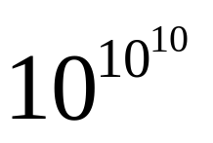
5 今天是星期一， 天后是星期几?
解：需要求出 (mod 7) ≡?
7是质数，7 |10，由Fermat小定理Ⅰ知,
10⁶≡1(mod 7)，
另外，由10≡4(mod 6)有
10²≡4(mod 6)，10⁴≡4(mod 6)， 10⁸≡4(mod 6)，故
10¹⁰≡4(mod 6)。所以10¹⁰=6N+4，即
(mod 7)= 10^{6N+4} (mod 7)
= 10^{6N}10⁴(mod 7) ≡10⁴(mod 7)
由10≡3(mod 7)有 10²≡2(mod 7)，10⁴≡4(mod 7)，
所以 (mod 7)=4，即 天后是星期五。

Slide 41
作业：习题5.4—1,2

